Slide 1
Pdf2Ical产品方案设计

Slide 2

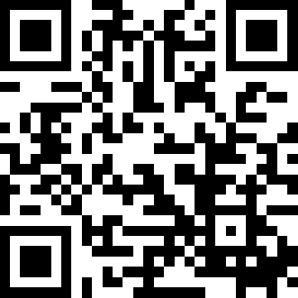
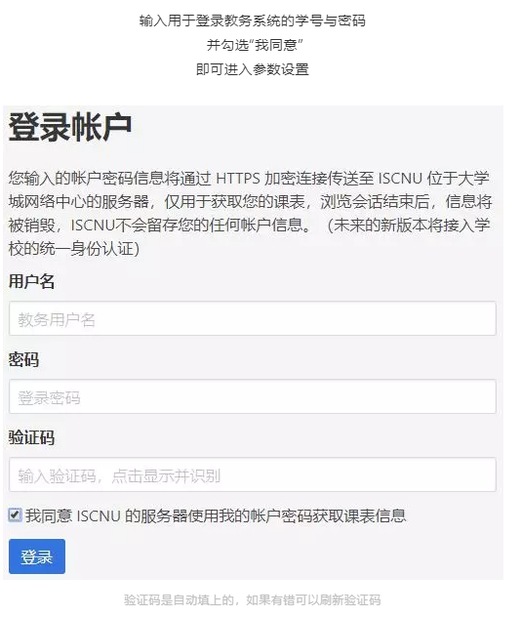
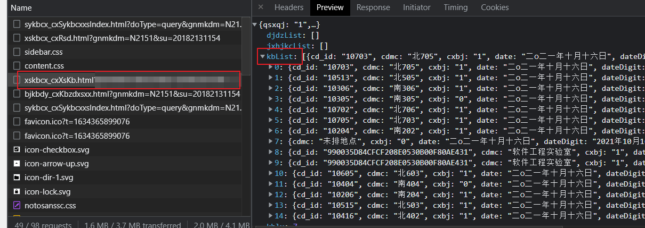
项目历史介绍（竞品分析）
网络协会：
推文：只要5分钟！轻松生成智能课表！
根据用户账户密码登录教务网获取课程信息

Slide 3
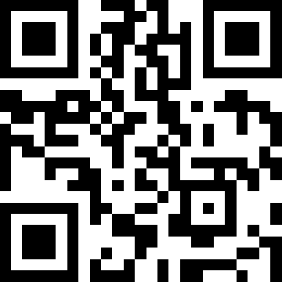
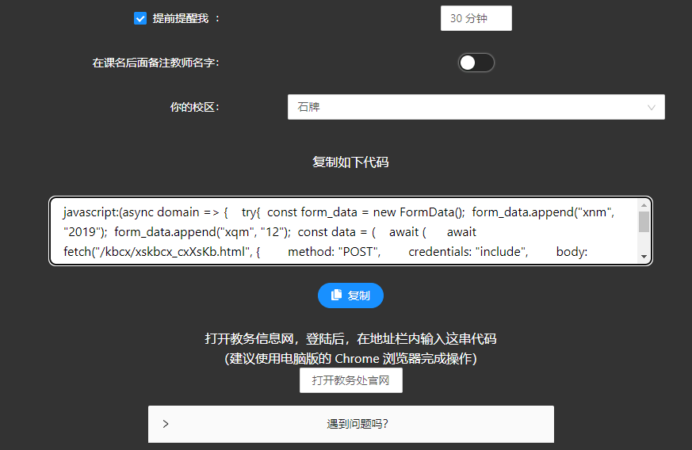
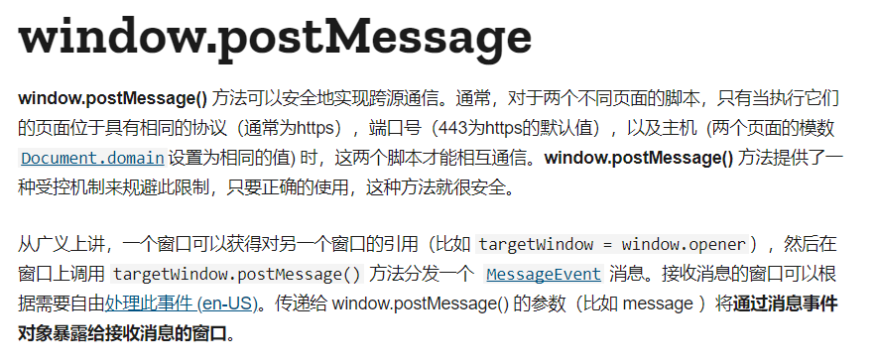
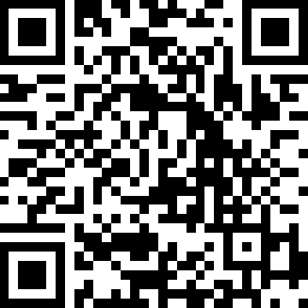
项目历史介绍（竞品分析）
网络协会：
项目地址：https://github.com/iscnu/scnu-schedule-ical-jwxt！
那个论坛：ISCNU 的课表转 iCal 服务开源了https://0xffff.one/d/496
无需密码，浏览器窗口间传送数据
MDN:window.postMessage
https://developer.mozilla.org/zh-CN/docs/Web/API/Window/postMessage

Slide 4
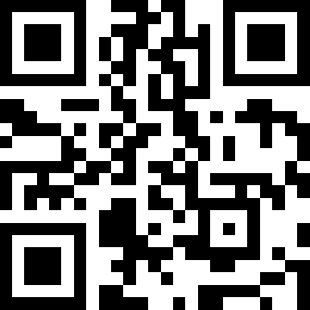

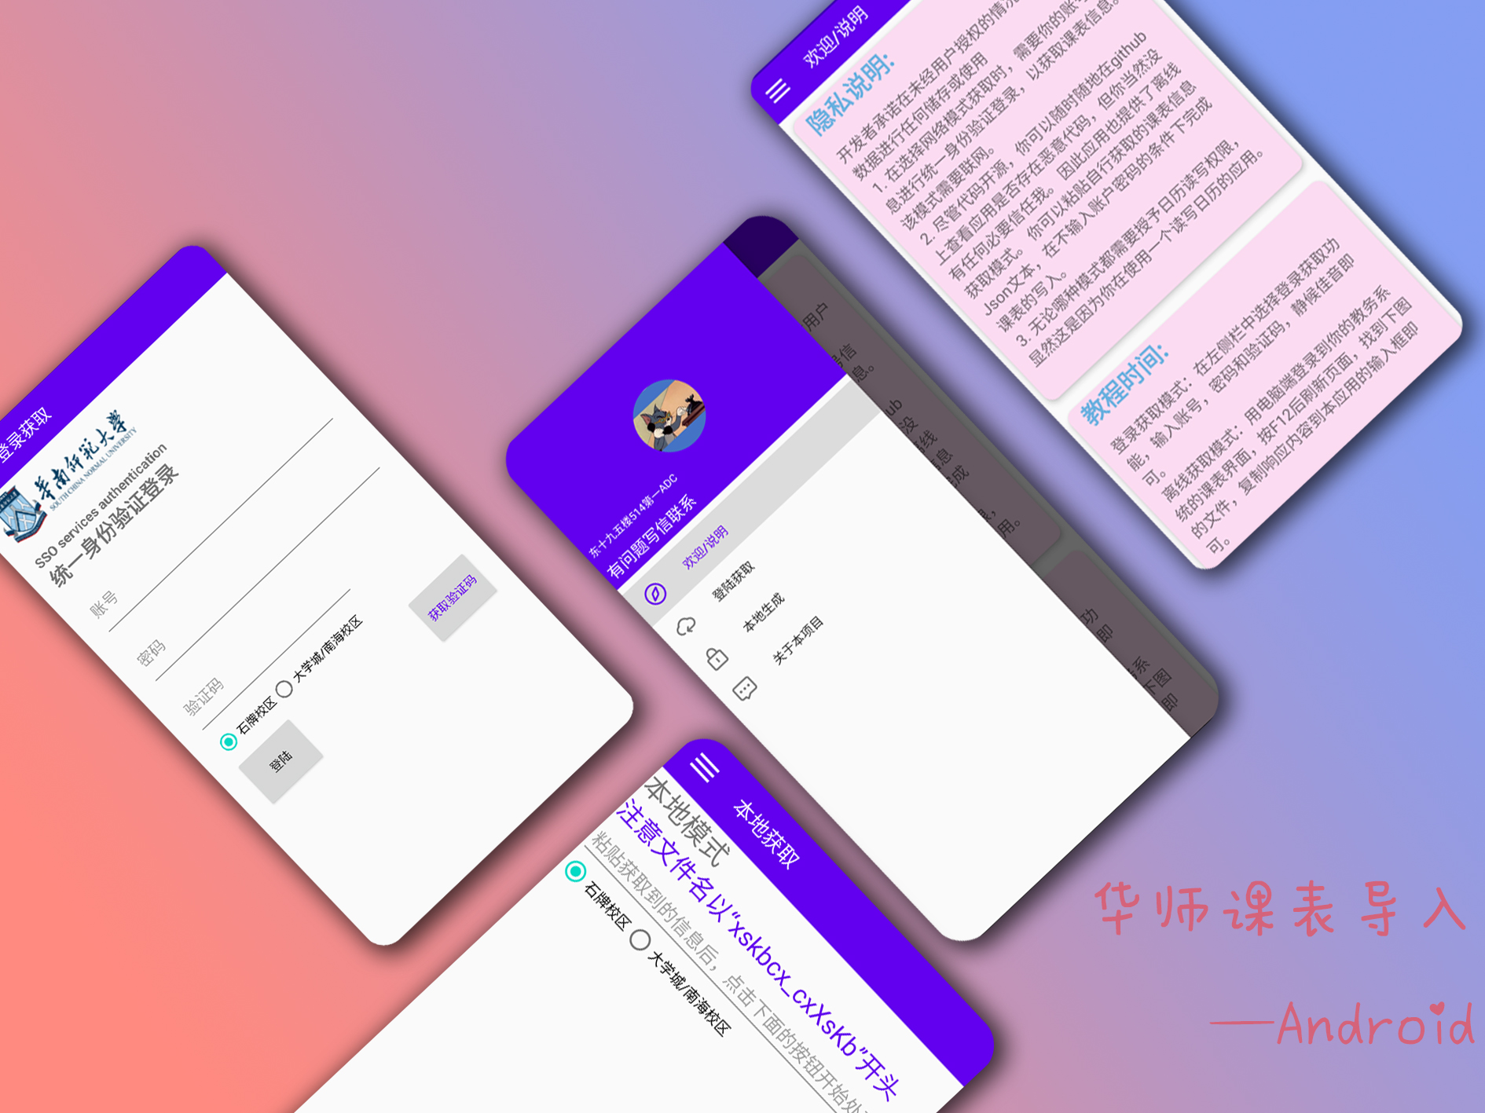
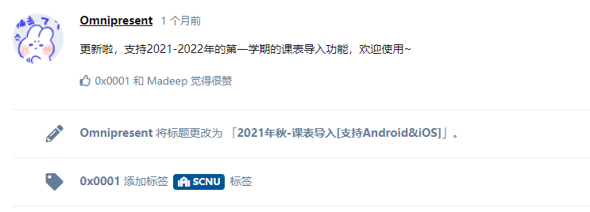
项目历史介绍（竞品分析）
论坛老哥Omnipresent：
帖子：2021年秋-课表导入[支持Android&iOS]
提供在线和离线方式，在线方式根据用户账户密码登录教务网获取课程信息。离线方式由用户输入课表数据。
注：2021-09

Slide 5


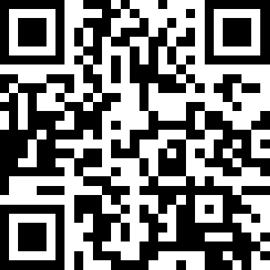
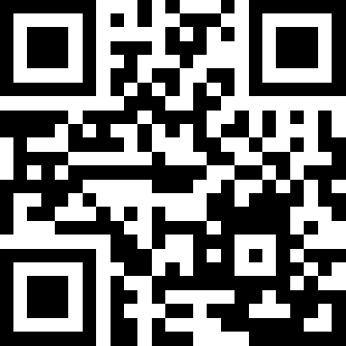
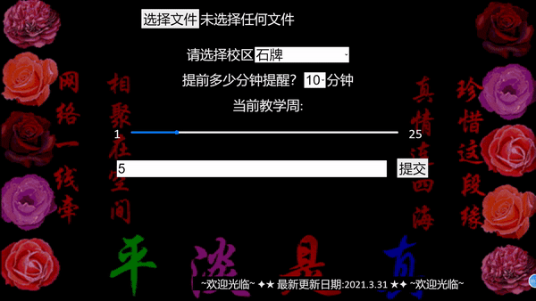
项目历史介绍（竞品分析）
Lraty-li
Okami-2
项目地址：https://github.com/lraty-li/SCNU-Jwxt-Pdf2Ics
Demo地址（github Page)：https://lraty-li.github.io/
使用pdfjs解析pdf，提取文本及其坐标，整理数据生成ical文件。

Slide 6
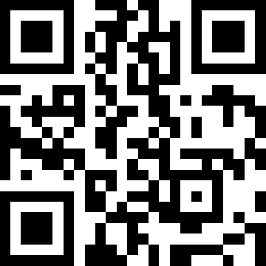
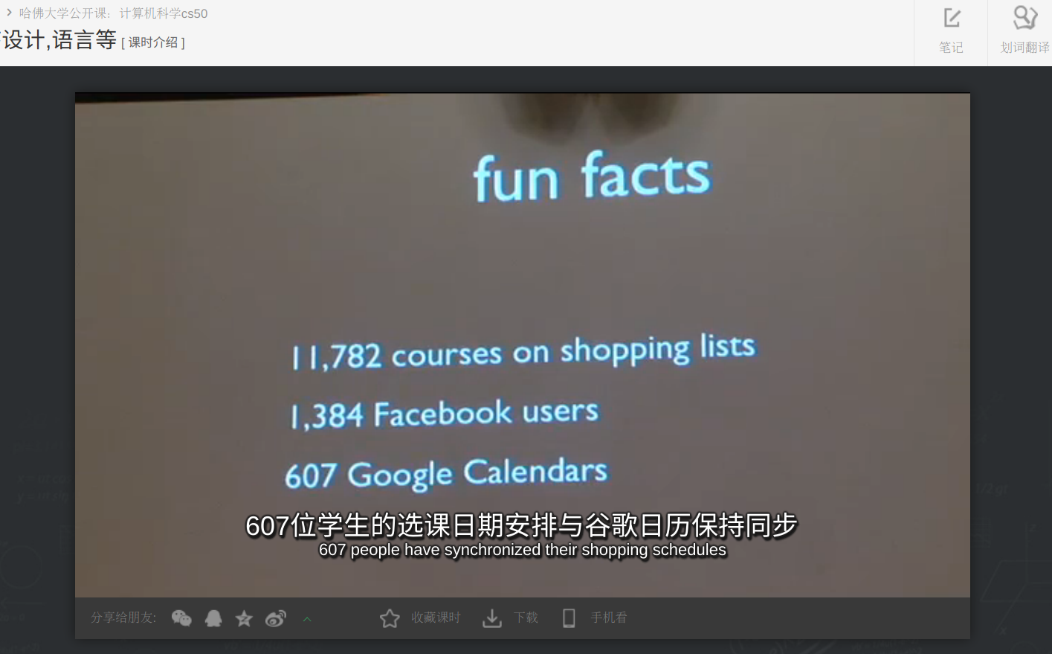
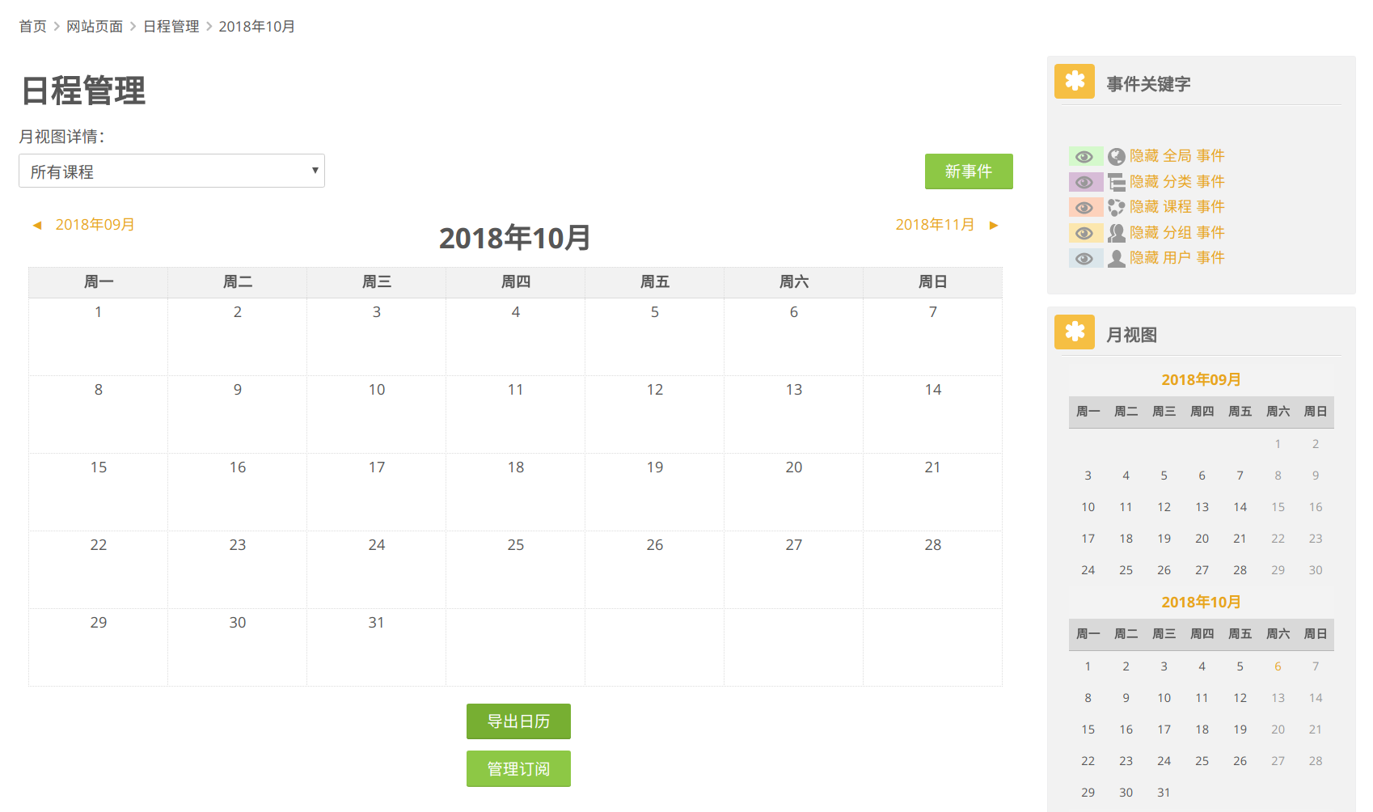
产品定位
有课程日程提醒需求的用户
关于Email、日历日程的使用：https://0xffff.one/d/130
导航-网站页面-日程管理（自动生成作业事件）

Slide 7

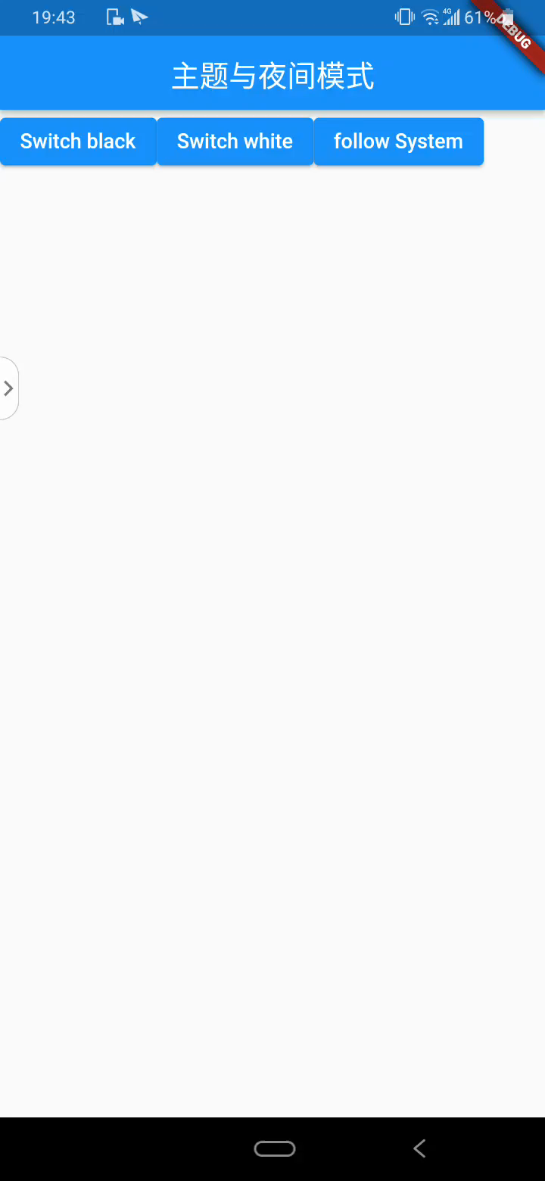
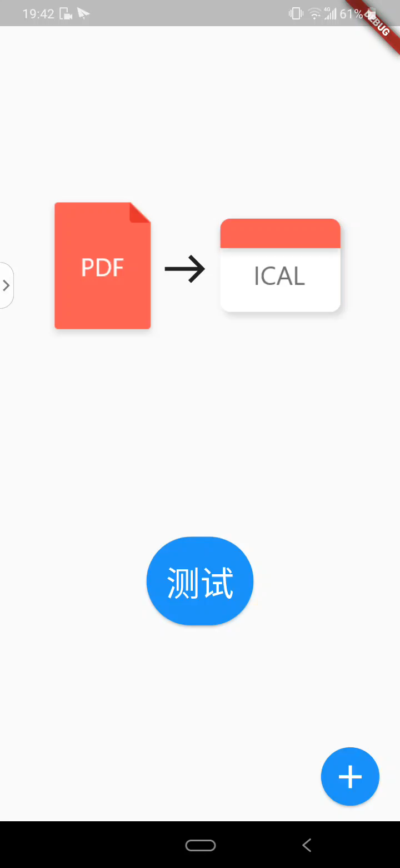

目标
可用
60FPS
多语言、深色模式、无障碍支持

Slide 8
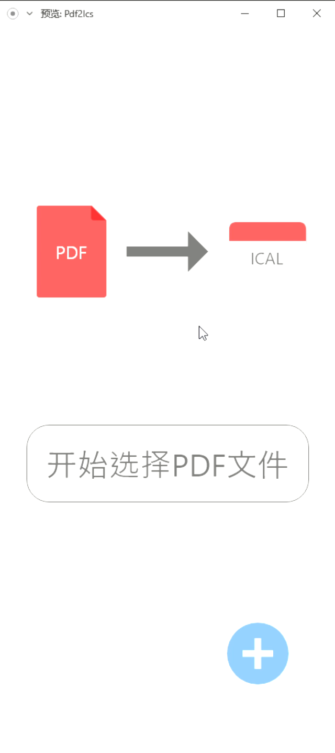
产品内容总策划（应用流程）
Adobe XD 原型
与现有实现已经出现不一致，但大致结构不变。

Slide 9
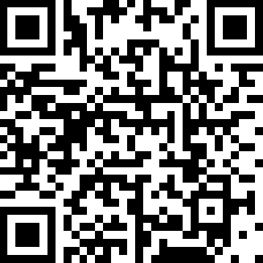
产品内容总策划（设计与测试规范）
参考Material Design（Material 是 Flutter 中两个自带的设计之一，iOS风格为Cupertino components）。
编码遵循Dart官方代码风格。https://dart.cn/guides/language/effective-dart/style
框架的集成测试

Slide 10
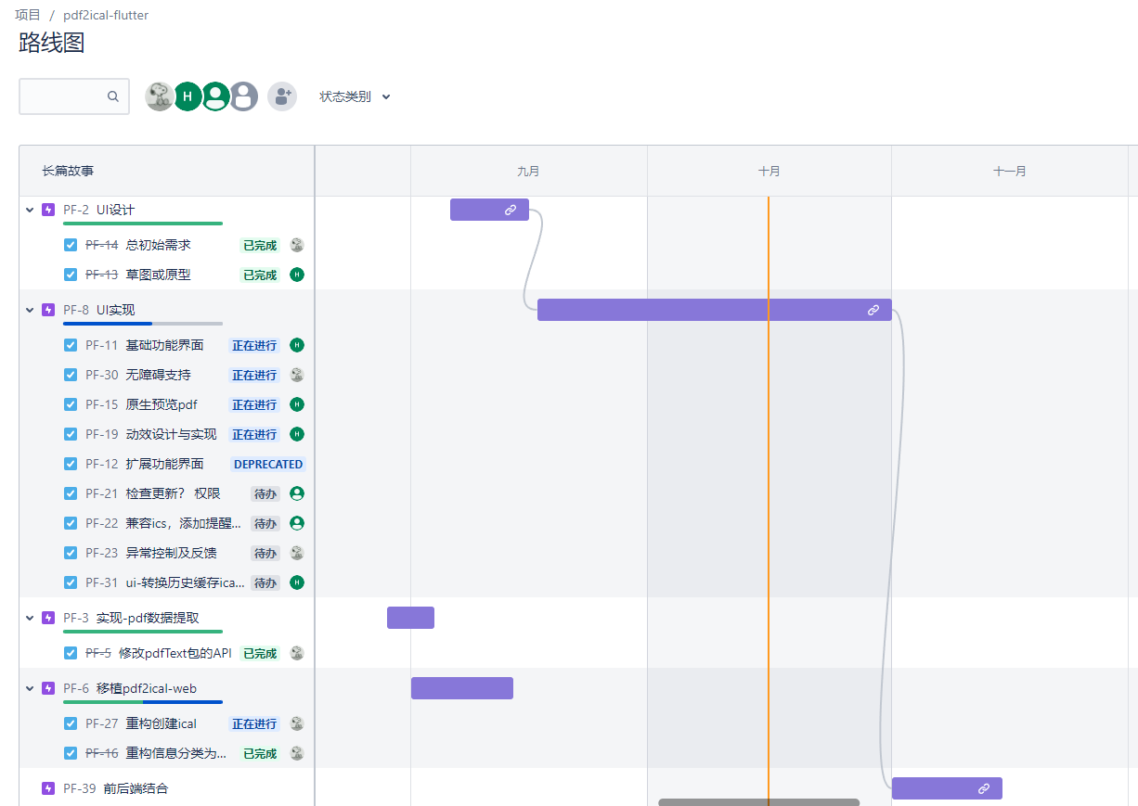
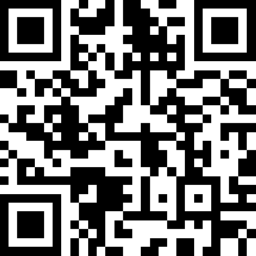
产品内容总策划（开发日程表）
使用Jira管理项目进程，最终十一月中旬完成整个项目的构建。
Jira | 事务与项目跟踪软件 - Atlassian：
https://www.atlassian.com/zh/software/jira

Slide 11
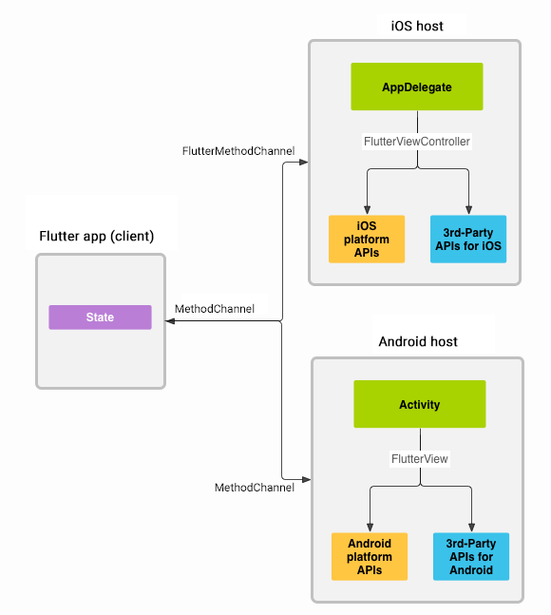
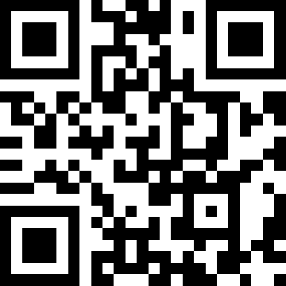
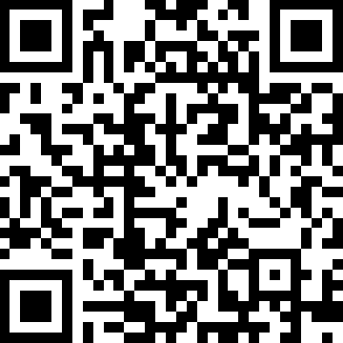
技术解决方案-1
采用flutter框架构建（https://flutter.cn/）
通过MethodChannel与原生通信：
”撰写双端平台代码（插件编写实现）
https://flutter.cn/docs/development/platform-integration/platform-channels

Slide 12
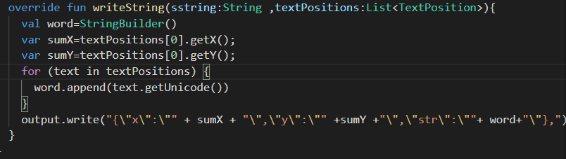
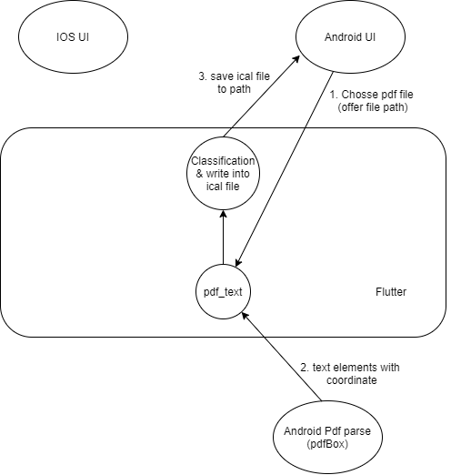
技术解决方案-2
重写pdfBox的WriteString方法

Slide 13
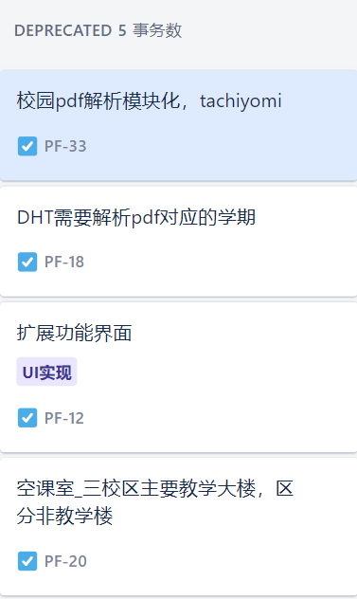
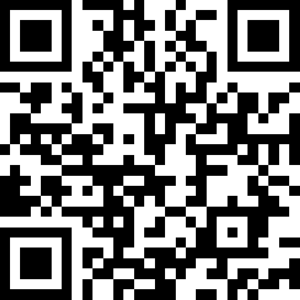
弃用
Dynamic module loading #10530

Slide 14
推广方案
与校内社团合作，将应用集成到对方公众号/小程序中
在常用媒体发布消息

Slide 15
系统主要功能
由华南师范大学教务系统输出的pdf提取课程数据，整理完成后写入日历记录文件，经过导入到日历程序后可生成课程提醒。

Slide 16
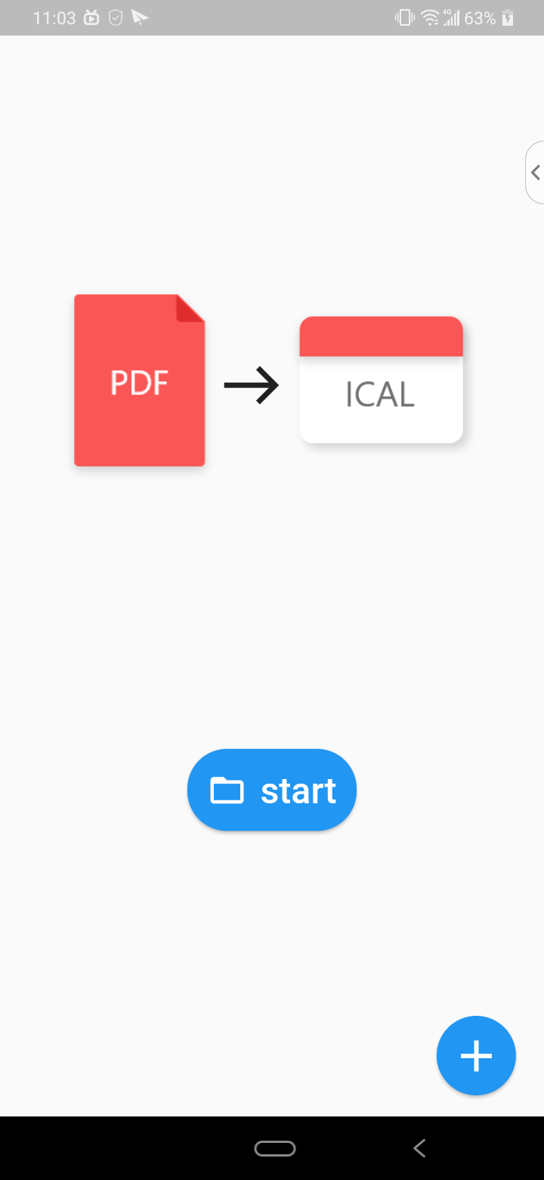
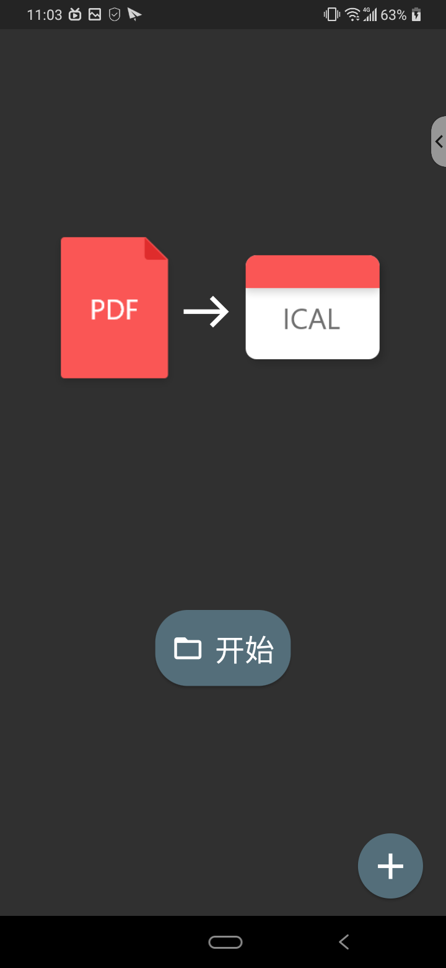
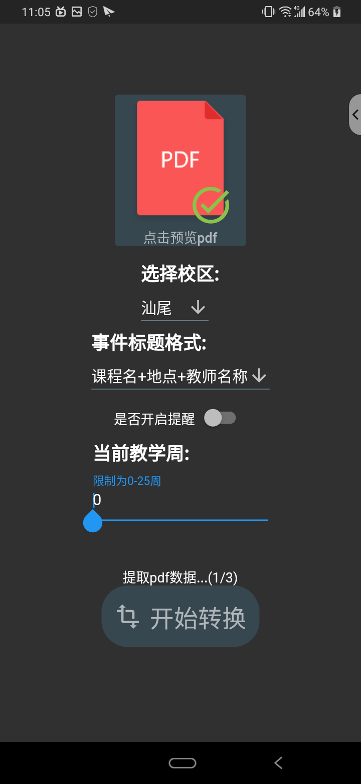
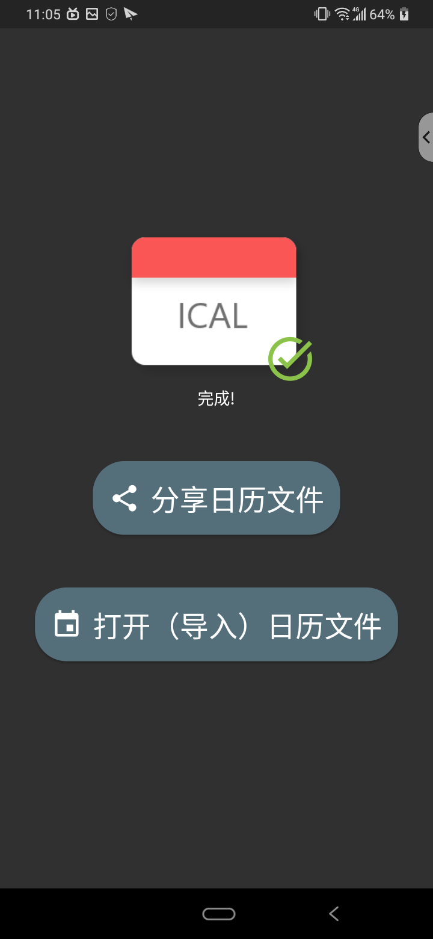
UI界面设计
设计稿见 design.xd （adobe xd文件）

Slide 17
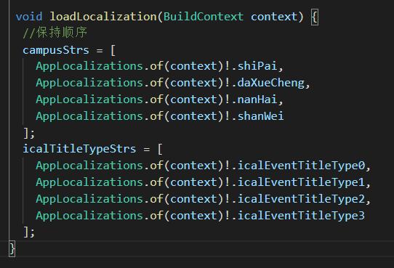
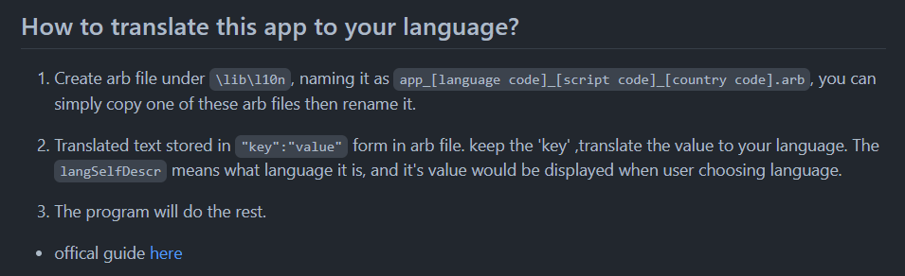
难点
Pdf处理相关
多语言支持
界面中所有文本都由环境中语言类型特定，并且需要响应更改
分离初始化任务，跟随状态类更改
提供便于操作的添加语言方式
各页面主题统一

Slide 18
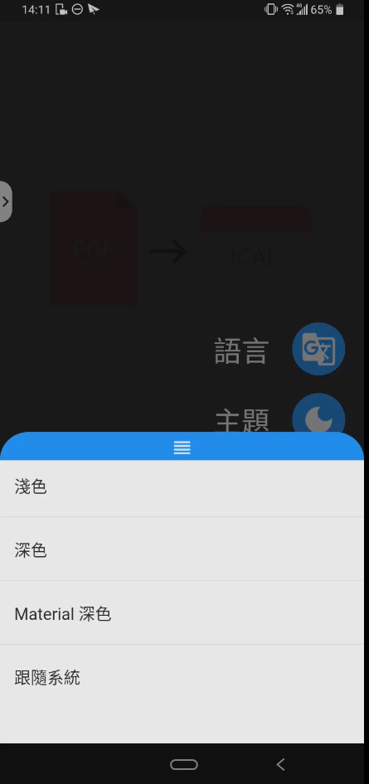
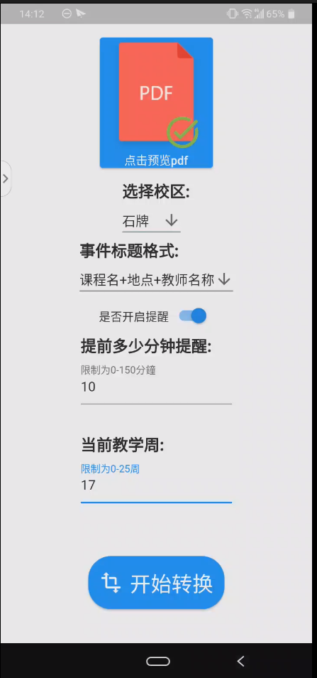
用户体验记录和分析
选项较少，由推入新页面但大部分留空改为弹出抽屉。
选项标题给予强调
转换过程中禁用按钮
取消单独的转换配置页面，组件化并嵌入预览页面。

Slide 19
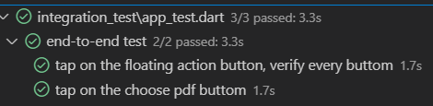
测试情况
仅编写了部分组件测试用例

Slide 20
产品安装和使用说明
下载最新release 中的apk并安装:
Release With some ui bugs · lraty-li/SCNU-Jwxt-Pdf2Ics-flutter (github.com)
点击“开始”选择pdf文件，自动进入配置页面，完成配置后继续即可进行转换。

Slide 21
分工
丁森濠
生成ics、文件预览与分享、界面实现、多语言支持
童家民
界面设计与实现、多主题支持
陈宗力
Pdf处理、课程数据整理、多语言支持

